Slide 1
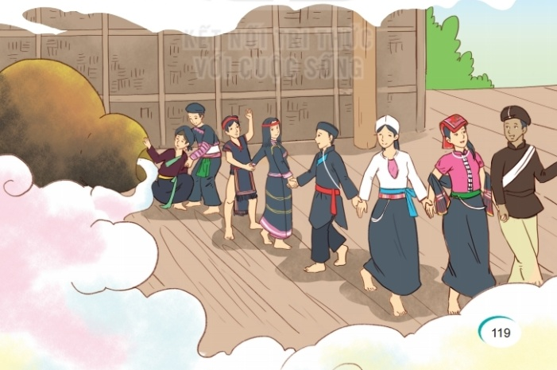

CHUYỆN QUẢ BẦU
Dựa vào tranh minh họa, hãy đoán xem câu chuyện nói về điều gì?

Slide 2
CHUYỆN QUẢ BẦU
1
Ngày xưa có vợ chồng nọ đi rừng, bắt được một con dúi. Dúi xin tha, họ thương tình tha cho nó.
Để trả ơn, dúi báo sắp có lũ lụt rất lớn và chỉ cho họ cách tránh. Họ nói với bà con nhưng chẳng ai tin. Nghe lời dúi, họ khoét rỗng khúc gỗ to, chuẩn bị thức ăn bỏ vào đó. Vừa chuẩn bị xong mọi thứ thì mưa to, gió lớn, nước ngập mênh mông. Muôn loài chìm trong biển nước. Nhờ sống trong khúc gỗ nổi, vợ chồng nhà nọ thoát nạn.
2
3
Ít lâu sau, người vợ sinh ra một quả bầu.
Một hôm, đi làm nương về, họ nghe thấy tiếng cười đùa từ gác bếp để quả bầu. Thấy lạ, họ lấy quả bầu xuống, áp tai nghe thì có tiếng lao xao. Người vợ bèn lấy que dùi quả bầu. Lạ thay, từ trong quả bầu, những con người bé nhỏ bước ra. Người Khơ Mú ra trước. Tiếp đến, người Thái, người Mường, người Dao, người Ê-đê, người Ba-na, người Kinh,…lần lượt ra theo.
Đó là tổ tiên của các dân tộc anh em trên đất nước ta ngày nay.
(Theo Truyện cổ Khơ Mú)

Slide 3

Thảo luận N4
+ Tìm và giải nghĩa từ khó hiểu
+ Tìm và luyện đọc từ khó phát âm
+ Tìm câu dài và cách ngắt câu dài

Slide 4
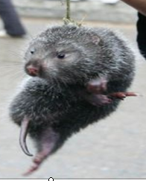
GIẢI NGHĨA TỪ
Con dúi
Hũ: bình sành sứ (thủy tinh,…) loại nhỏ, ở giữa phình ra, nhỏ dần về đáy, dùng để đựng.

Slide 5
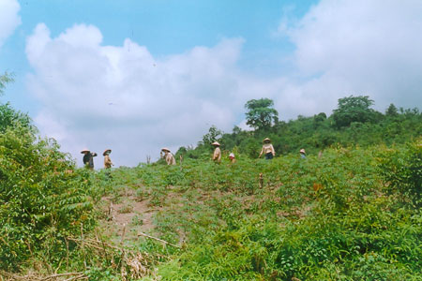
GIẢI NGHĨA TỪ
Nương
Hũ: bình sành sứ (thủy tinh,…) loại nhỏ, ở giữa phình ra, nhỏ dần về đáy, dùng để đựng.

Slide 6
Để trả ơn, dúi báo sắp có lũ lụt rất lớn và chỉ cho họ cách tránh.

Slide 7
Nghe lời dúi, họ khoét rỗng khúc gỗ to, chuẩn bị thức ăn bỏ vào đó.

Slide 8
Vừa chuẩn bị xong mọi thứ thì mưa to, gió lớn, nước ngập mênh mông.

